Slide 1


Java Servlets

Slide 2
Java Servlets
O que é um Servlet?
Criando e hospedando Servlets
Estrutura interna de um Servlet
A classe HttpServletRequest
A classe HttpServletResponse
Parâmetros de inicialização
A classe ServletConfig

Slide 3
O que é um Servlet?
Classe criada na linguagem de programação Java que deve ser implantada em um servidor web J2EE.
É utilizado para responder solicitações efetuadas por usuários da Web produzindo páginas de conteúdo dinâmico.
Também pode ser utilizado para construção de serviços da web (Web Services).

Slide 4
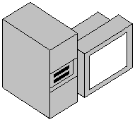

O que é um Servlet?
1
O usuário realiza o acesso a um endereço hospedado no servidor.
2
O Servidor aciona um Servlet para processar a requisição do usuário
3
O Servidor envia ao usuário o conteúdo produzido pelo Servlet (geralmente um bloco de HTML)

Slide 5
Criando e hospedando Servlets
Para criar um Servlet devemos realizar as seguintes etapas:
  Criar o código fonte do Servlet;
  Compilar a classe;
  Mover o Servlet para dentro do site;
  Configurar o arquivo web.xml

Slide 6
Criando e hospedando Servlets
Criando o código fonte do Servlet
  import java.io.*;
  import java.text.*;
  import java.util.*;
  import javax.servlet.*;
  import javax.servlet.http.*;
  public class ExemploServlet extends HttpServlet {
  protected void doGet(HttpServletRequest request, HttpServletResponse response)
  throws ServletException, IOException {
  SimpleDateFormat mascara = new SimpleDateFormat("HH:mm:ss");
  Date agora = new Date();
  PrintWriter out = response.getWriter();
  out.println("<html><head><title>Ol&aacute; Mundo</title></head>");
  out.println("<body>S&atilde;o exatamente " + mascara.format(agora) + "</body></html>");
  }
  }

Slide 7
Criando e hospedando Servlets
Compilando a classe
  A compilação e execução de servlets dependem de bibliotecas do J2EE que não estão presentes na distribuição básica do Java (J2SE);
  Tais bibliotecas (.jar) podem ser encontradas no diretório de instalação do servidor J2EE em questão (Tomcat).
  Para compilar um servlet, devemos adicionar ao CLASSPATH a biblioteca “servlet-api.jar” localizada no diretório “lib” do Tomcat.
  javac -cp “C:\...\...\Tomcat 7.0\lib\servlet-api.jar” ExemploServlet.java

Slide 8
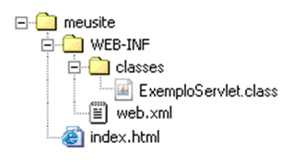
Criando e hospedando Servlets
Movendo o Servlet para dentro do site
  Depois de compilado, o servlet precisa ser hospedado em sua aplicação web.
  Para isto, crie o subdiretório “classes” (letras em minúsculo) dentro do diretório “WEB-INF” e mova para lá o seu servlet já compilado.

Slide 9
Criando e hospedando Servlets
Configurar o arquivo web.xml
  Após trazer o servlet para dentro do site, devemos mapeá-lo para que possa ser acessado pelo usuário.
  Para isto, altere o arquivo “web.xml” adicionando as seguintes tags:
      <servlet>
      <servlet-name>exemplo-servlet</servlet-name>
      <servlet-class>ExemploServlet</servlet-class>
      </servlet>
      <servlet-mapping>
      <servlet-name>exemplo-servlet</servlet-name>
      <url-pattern>/exemplo</url-pattern>
      </servlet-mapping>

Slide 10
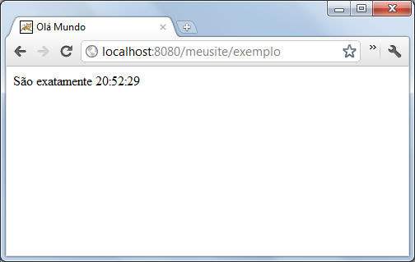
Criando e hospedando Servlets
Após estar devidamente implantado, podemos acessar o endereço do servlet pelo navegador:

Slide 11
Estrutura interna de um Servlet
  public class ExemploServlet extends HttpServlet {
  protected void doGet(
  HttpServletRequest request,
  HttpServletResponse response)
  throws ServletException, IOException {
  PrintWriter out = response.getWriter();
  out.println("<html>....");
  out.println(“...</html>");
  }
  }

Slide 12
Estrutura interna de um Servlet
  public class ExemploServlet extends HttpServlet {
  protected void doGet(
  HttpServletRequest request,
  HttpServletResponse response)
  throws ServletException, IOException {
  PrintWriter out = response.getWriter();
  out.println("<html>....");
  out.println(“...</html>");
  }
  }
Um servlet sempre deve estender HttpServlet
Todo servlet deve ser uma classe filha de HttpServlet.
Isto garante que a sua classe herde toda a funcionalidade necessária para a comunicação web.

Slide 13
Estrutura interna de um Servlet
  public class ExemploServlet extends HttpServlet {
  protected void doGet(
  HttpServletRequest request,
  HttpServletResponse response)
  throws ServletException, IOException {
  PrintWriter out = response.getWriter();
  out.println("<html>....");
  out.println(“...</html>");
  }
  }
Um servlet não possui o método main
Ao invés disto devemos criar o método doGet() ou doPost() que será executado pelo servidor quando o usuário tentar acessar o endereço especificado.

Slide 14
Estrutura interna de um Servlet
  public class ExemploServlet extends HttpServlet {
  protected void doGet(
  HttpServletRequest request,
  HttpServletResponse response)
  throws ServletException, IOException {
  PrintWriter out = response.getWriter();
  out.println("<html>....");
  out.println(“...</html>");
  }
  }
Não utilize o objeto System.out
Para exibir dados ao usuário (geralmente HTML) devemos utilizar uma instância da classe PrintWriter gerada a partir da instrução response.getWriter()

Slide 15
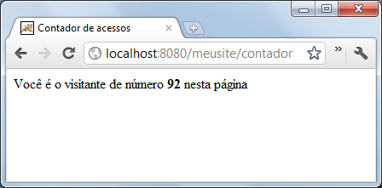
Exercício
Servlet com contador de acessos
  Crie um servlet contendo o método doGet(), e um atributo numérico inteiro com o valor inicial zero;
  A cada chamada do método doGet() o servlet deverá incrementar este valor numérico e exibir a seguinte mensagem:

Slide 16
Parâmetros de inicialização
Ao criar um servlet, podemos fazer uso de parâmetros de inicialização;
Um parâmetro de inicialização é uma informação adicional configurada no arquivo web.xml que pode ser utilizada pelo servlet de maneira dinâmica;
Sua principal vantagem é que não necessitamos re-compilar o servlet para alterar a informação desejada.

Slide 17
Parâmetros de inicialização
No arquivo web.xml …
      <servlet>
      <servlet-name>exemplo-servlet</servlet-name>
      <servlet-class>ExemploServlet</servlet-class>
      <init-param>
      <param-name>backcolor</param-name>
      <param-value>yellow</param-name>
      </init-param>
      </servlet>
      <servlet-mapping>
      <servlet-name>exemplo-servlet</servlet-name>
      <url-pattern>/exemplo</url-pattern>
      </servlet-mapping>

Slide 18
Parâmetros de inicialização
No servlet …
  protected void doGet(......) ..... {
  .......
  String cor = getInitParameter("backcolor");
  ....
  out.println("<body bgcolor=' " + cor + " '>");
  }

Slide 19
Requisição e Resposta do Servlet
Requisição
Instância da classe HttpServletRequest
Resposta
Instância da classe HttpServletResponse
Classe HttpServletRequest
  Retém os dados de requisição recebidos pelo servidor, como parâmetros preenchidos pelo usuário, upload de arquivos, etc.
Classe HttpServletResponse
  Permite despachar informações ao usuário que serão exibidas pelo seu navegador web, geralmente conteúdo HTML.

Slide 20
A classe HttpServletRequest

Slide 21
A classe HttpServletResponse

